Slide 1
W5 工作汇报
火花计划 + 综合 · 连续陪伴 · 三档提醒 · 签到抽奖 · 里程碑解锁
汇报人：李文扬（架构 / 集成）
长夜月 · 蓝思杯赛道一：灵伴管家（智能体应用）
单周结论：
W5 火花计划按排期完成——从"会陪伴"到"记得陪你、催你回来续火"，
并完成决策引擎 + 火花 + 纪念日双栈统一调度

Slide 2
单周结论
火花计划引擎（SparkEngine）
双栈集成（决策引擎 + 火花 + 纪念日）
· 连续陪伴：点燃 / 续火 / 断档熄灭 / 回归挽回
· 0~5 档佩戴：连续天数//7，封顶 5 档
· 三档提醒：18:00 / 21:00 / 23:00 催续火
· 每日任务：4 点随机刷新 2 个，完成 +2 抽奖机会
· 签到抽奖：概率出奖 + 200 次保底超级大奖
· build_spark_tree 并入决策引擎主树（置前）
· on_tick 统一调度：火花提醒 + 纪念日 + 主动关怀
· 互动事件 → 连续陪伴 + 每日任务进度双向驱动
· 抽奖经验 weekly-exempt：不计每周上限
· 里程碑解锁：功能 / LED 灯位 / 肤位占位
一周合起来看：
W4 让狗"懂感情"，W5 让狗"记得陪伴、会提醒、有成长外观"——排期 9.18 前的软件主线
（感知→成长→答题→情感→火花陪伴）已全部打通，剩 W6 稳定性收尾 + W7 打磨提交。
2 / 11

Slide 3
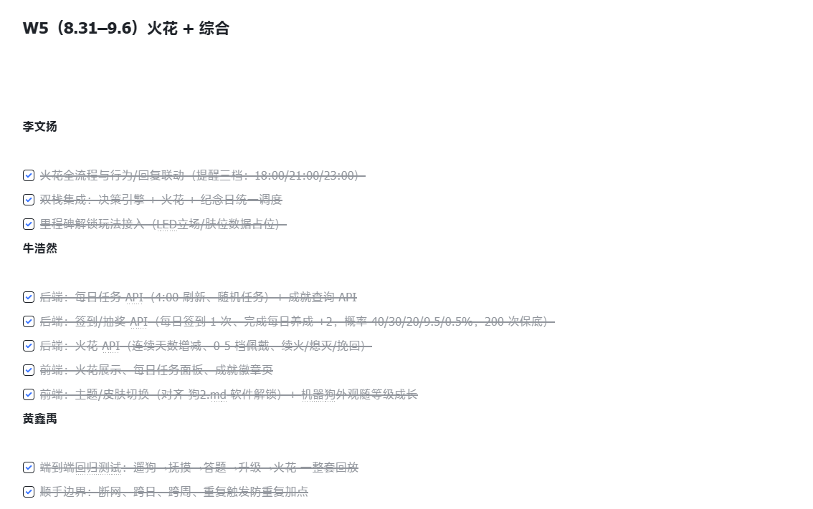
排期对照
3 / 11

Slide 4
W5 成果① 火花计划引擎：连续陪伴 + 三档提醒
连续陪伴状态机（register_activity / settle_missed_days）
三档提醒 18:00 / 21:00 / 23:00（当天未续火才提醒）
首次点燃
new（连续 1 天）
续火 keep
连续互动 +1
18:00 温和：「主人，今天还没陪我呢，来点个火续上连续陪伴吧～」
21:00 变弱：「主人，都这个点了，再不来续火，我们的火花就要变弱啦。」
熄灭 extinguish
断档 ≥2 天归零
挽回 recover
回归互动重燃
23:00 最后：「主人，最后一小时啦！再不续火，今天的火花就要熄灭咯。」
· 档位 = 连续天数//7，封顶 5 档（0~5 佩戴）
· 历史最高天数保留（max_days），挽回不丢纪录
· 数据落 streak 表（W1 预置），与 exp_engine 同口径
去重：同档当天只提醒一次（mark_reminded）；已互动当天不提醒。
4 / 11

Slide 5
W5 成果② 每日任务 + 签到抽奖
每日任务（每天 4 点随机刷新 2 个）
签到 + 抽奖（40/30/20/9.5/0.5% · 200 次保底）
任务池：抚摸 / 握手 / 呼唤 / 散步 / 答题 / 通风
· report_event(source) 按互动事件累计进度
· 答对才算 quiz、通风完成才算 ventilate
· 全部完成 → +2 次抽奖机会（task_bonus 只发一次）
数据：daily_task 表（W1 预置，UNIQUE(date, task_type)）
· 每日签到 → +1 次抽奖机会（sign_in 每天 1 次）
· 完成每日养成 → +2 次（与任务加成合并）
奖池：三等奖+20(40%) / 二等奖+50(30%) / 一等奖+100(20%)
特等奖+500(9.5%) / 超级大奖+10000(0.5%)
200 次未中 → 第 200 次保底出超级大奖（spark_meta.pity）
抽奖经验 weekly-exempt：加累计经验/等级，不计周上限
5 / 11

Slide 6
W5 成果③ 里程碑解锁玩法接入
对齐狗2.md 等级解锁：核心功能 1~9 级解锁、10 级核心完成；后续非核心每 5 级一项到 30 级。
milestone_unlocks(level) 纯函数返回：功能列表 + LED 灯位 + 肤位外观（数据占位，供前端消费）。
等级 | 解锁玩法（功能） | LED 灯位 | 肤位外观
LV.1 | 基础功能（时钟/天气/智能家居管理） | 耳部 LED | 经典白
LV.5 | +监控/空气质量检测…（7 项） | 眼部 LED | 暖橙
LV.10 | 核心功能解锁完成（12 项） | 胸背 LED | 星空蓝
LV.15 | 非核心功能·A | 四肢 LED | 薄荷绿
LV.20 | 非核心功能·B | 尾部 LED | 曜石黑
LV.30 | 非核心功能·D（到 30 级完整） | 全身 LED | 鎏金
定位：LED 灯位 / 肤位为数据占位——前端主题/皮肤切换与"机器狗外观随等级成长"先按占位画槽位/色块，最终资源由设计侧落地。
6 / 11

Slide 7
W5 成果④ 双栈集成：决策引擎 + 火花 + 纪念日统一调度
on_tick 周期检查
（节点 60s 定时器）
行为决策引擎主树
（BT Selector）
火花子树
build_spark_tree
三档提醒 + 状态联动
纪念日/仪式/关怀
（W4 已有）
行为口径（重要）：
火花提醒子树置前——今天还没互动时，18/21/23 的催续火优先于晚安仪式/深夜关怀
（"没回家的人先喊回来续火，不道晚安"）；已互动则火花不触发，照常走仪式。
互动事件双向驱动：
决策事件 → register_activity（连续陪伴）+ report_event（每日任务进度）→ 火花状态事件 → 主树联动话术（续火/点燃/挽回/熄灭）。
7 / 11

Slide 8
质量验证与实测数据
单测 75/75
接口 0 新增
编译检查
演示可复现
W5 新增 28（火花 18
+ 决策集成 10）
旧 47 项不回归
纯逻辑无 ROS 可复跑
全部复用 W1 接口与表
（streak/daily_task/
daily_reward + 自建
spark_meta 兜底）
新增/改动 11 个
Python 文件
py_compile 全过
（ROS 节点亦通过）
standalone_demo_w5.py
六幕时间轴
--fast 快速模式
start_demo.sh 一键
W5 demo 实测：点燃→续火→升档 → 三档提醒（18/21/23 依次催续火）→ 断档熄灭→挽回重燃
→ 每日任务完成 +2 机会 → 签到+抽奖（三等/二等/特等实时加点升级，周经验不变）→ LV.20 解锁 14 功能 + 5 LED + 5 肤位。
⏳ 待验证：Ubuntu 侧编译 / 决策节点火花提醒日志 / start_demo 全流程 / 双机联调（需环境，见风险页）——W5 无新增接口，风险低。
8 / 11

Slide 9
小组成员进展与下一步
牛浩然（前端 / 后端）
黄鑫禹（创意 / 测试）
W5 本周要干嘛（排期）：
· 后端：每日任务 API（4 点刷新/随机任务）+ 成就查询 API
· 后端：签到/抽奖 API（每日签到 1、任务完成 +2，200 保底）
· 后端：火花 API（连续天数/0-5 档/续火/熄灭/挽回）
· 前端：火花展示 + 每日任务面板 + 成就徽章页
· 前端：主题/皮肤切换 + 外观随等级成长
依赖与衔接：
· SparkEngine 已就绪（18 项单测锁定），直接包一层 API
· lottery_gain() 已加好，抽奖经验不计周上限
· LED/肤位先用占位画槽位，最终资源待设计侧补
W5 本周要干嘛（排期）：
· 端到端回归：遛狗→抚摸→答题→升级→火花 一整套回放
· 边界：断网、跨日、跨周、重复触发防重复加点
依赖与衔接：
· W5 已提供：火花全链路 + 六幕 demo + 一键启动
· 跨日/跨周/防重复可直接用 spark 的 date 参数单测
手感反馈：
· 三档提醒一天催三次的密度、断档一天就熄灭的宽容度
· 抽奖概率节奏（可脚本模拟 N 次看分布）→ 调参建议
协作方式不变：任务照会已单独成文（docs/任务清单_W5_*.md），含依赖、验收标准、现在就能做的第一步。
9 / 11

Slide 10
风险、下一步（W6）与需要的支持
风险 / 待办 | 影响 | 应对
Ubuntu 侧编译/联调未完成 | W5 成果未在真实 ROS 环境回归 | 首要待办；W5 无新增接口，预计一次编译即可验证
火花/抽奖参数为初版经验值 | 提醒密度、保底节奏可能与理想手感有偏差 | 黄鑫禹 W5 手感实测 → 出调参建议 → 快速迭代
LED/肤位为数据占位 | 外观效果非最终资源 | 前端先按占位画槽位，最终资源设计侧补，不阻塞联调
每日任务池固定 6 种 | 玩法多样性有限 | 任务池可扩展，W6 视体验反馈补充
W6 计划（对齐排期）：
① 双机真实局域网联通、心跳保活断连重连
② 排行榜 + WebSocket 重连 + 抽奖概率/刷级可视化验证
③ 完整演示脚本 + 预置演示数据（直升等级/预置火花）
需要的支持：
① Ubuntu + ROS2 环境完成编译/联调验证（共性待办）
② 与牛浩然/黄鑫禹各 30min 对齐火花 API 与联调排期
③ 如需实体机演示窗口，请提前协调（W6-W7 计划内）
10 / 11

Slide 11
谢谢 · 请多指教
W5 一句话：从"会陪伴"到"记得陪你、催你续火、陪你长大"。
汇报人：李文扬（架构 / 集成）· 长夜月 · 蓝思杯赛道一：灵伴管家

